Slide 1
Мудрость воспитания: советы великих педагогов
Презентацию подготовила зав. библиотекой МБОУ г. Иркутска СОШ № 6
Москалева Е.В.

Slide 2
Успешные рецепты воспитания педагогам и родителям

Slide 3
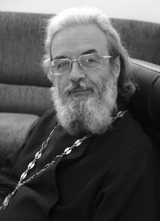
«Воспитание — очень трудная задача, которая требует
мудрости, творческой самоотдачи и любви».
Протоиерей Александр Ильяшенко

Slide 4
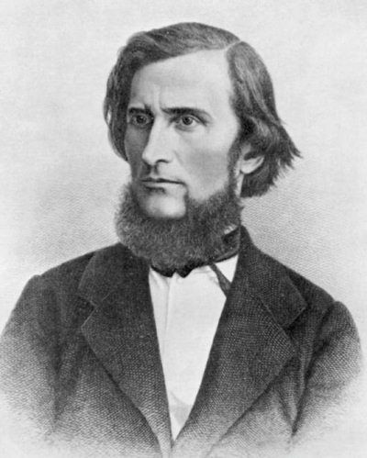
Идея народности в образовании и воспитании.
Константин Дмитриевич
УШИНСКИЙ
«Учитель идёт в класс не учить детей, а побуждать их к учению»
Основоположник русской педагогической науки и писатель,
он первым заговорил о русской национальной школе.
Статья «О пользе педагогической литературы»
(1824-1870)

Slide 5
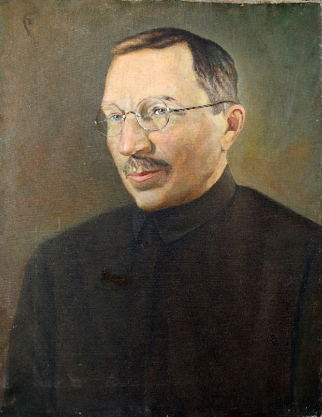
семья как коллектив
«Научить человека быть счастливым нельзя, но воспитать его так,
чтобы он был счастливым можно»
Советский педагог и писатель. Согласно позиции ЮНЕСКО А. С. Макаренко отнесён к четырём педагогам, определившим способ педагогического мышления в XX веке.
«Книга для родителей»
«Педагогическая поэма»
Антон Семенович
МАКАРЕНКО
(1888-1939)

Slide 6
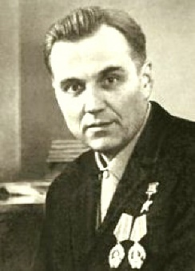
28.09.2018 исполнилось 100 лет со дня рождения выдающегося советского педагога, писателя, публициста, создателя народной (гуманной) педагогики. Всю жизнь проработав в сельской школе, он сделал из нее научное учреждение и лабораторию по выработке педагогических методик. «Сто советов родителям» «Сердце отдаю детям»
НАРОДНАЯ ПЕДАГОГИКА
Василий Александрович
СУХОМЛИНСКИЙ
(1918 – 1970)
«Хороший учитель должен хорошо знать детскую педагогику»

Slide 7
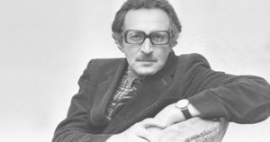
ПЕДАГИГА СОТРУДНИЧЕСТВА
Симон Львович
СОЛОВЕЙЧИК
«Где нет любви, там нет и воспитания»
Российский публицист, педагог и философ.
Основатель газеты для педагогов «1 сентября».
(1930 – 1996) «Мокрые под дождем», «Педагогика для всех» ,
«Пушкинские проповеди», «Учение с увлечением» др.

Slide 8
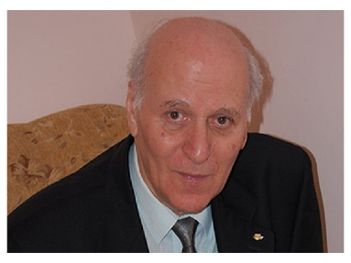
ГУМАННАЯ ПЕДАГОГИКА
Шалва Александрович
АМОНАШВИЛИ
Грузинский советский и российский педагог и психолог.
Почетный академик РАО.
Руководитель Международного Центра гуманной педагогики.
Отрицание авторитарной, повелительной, приказной педагогики.
(1935 – по настоящее время) «Педагогические притчи»
17 тысяч видеороликов в сети Интернета.
Адрес сайта:
https://амонашвили.рф/amonashvili/
«Истинное воспитание Ребенка - в воспитании самих себя»

Slide 9
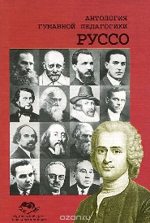
«АНТОЛОГИЯ ГУМАННОЙ ПЕДАГОГИКИ»
Издается с 1996 года.
Включает 39 книг.
«Череда поколений подобна одному человеку, который непрерывно учится». Б. Паскаль
Сделана попытка осмысления пройденного человечеством долгого исторического пути, мирового и житейского опыта.
Все эти труды объединяют представленные в них идеалы добра, разума, красоты и созидания.

Slide 10
Желаю успехов! Обращайтесь к книгам! Книга – ваш друг и помощник.

